Slide 1
高三来了，你准备好了吗
山东省实验中学2023级高三学部

Slide 2
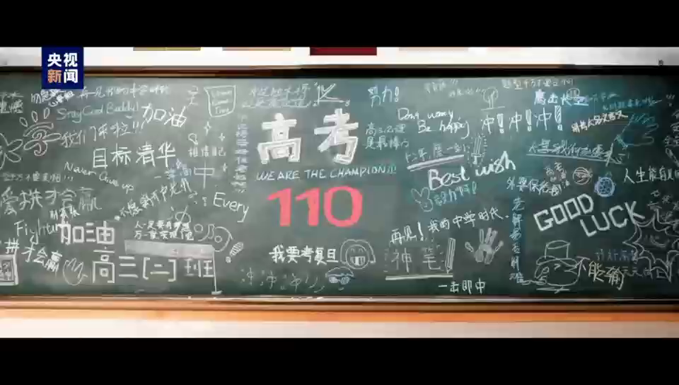
【视频】高三是什么样子的？

Slide 3

高三，它来了！
高考，已经不再是遥远的事情，不论你是否意识到，不论你在不在学习状态，高考都在悄悄地逼近你。
请大家从现在开始，把轨道切入高考，从心理到行动，完成角色上的转换。

Slide 4
将来的你，
一定会感谢现在奋斗的自己！
告别了喜欢的篮球场，离开了诱人的手机，会有成打的试卷，成摞的草稿纸，使你整天背朝天棚，脸朝书桌。只要生命不息，就得奋斗不止；只要高考没完，就得做题不停。
很苦，没关系，这就是高三；很累，应该的，这就是高三；不要命，这才对，这就是高三；想偷懒，没机会，这就是高三！

Slide 5
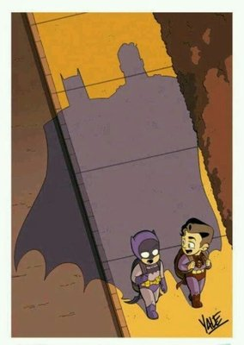
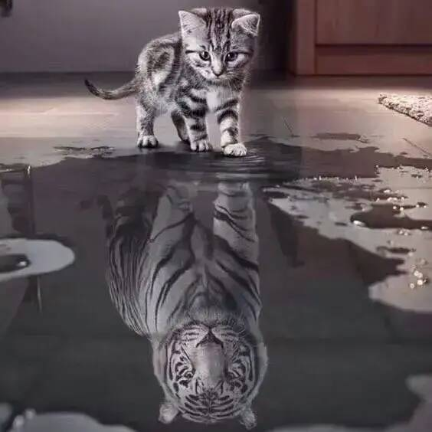
况且，你本来就很优秀···

Slide 6
目录
一、高三学生该有的思想认知
二、高三，复习计划大揭秘
三、六招帮你快速进入高三状态
四、一轮复习，你该这样做！

Slide 7


第一部分
高三学生该有的思想认知

Slide 8
遵守班级纪律
一定不要做扰乱班级秩序的人。
上课接话，候课迟到，课间打闹，说说笑等等这些行为都会影响你身边同学的学习状态。在高三，谁做过扰乱班级秩序的事，高考之后谁会被唾骂。
我们都希望老师上课和蔼可亲，有一个好情绪，对我们有耐心，讲知识讲得细一点，我们听得也会更起劲，更认真；都不希望老师一进班就发脾气，因为批评某个同学而耽误大家的时间。影响老师上课的状态，就是影响同学们的学习，这在高三绝对是引起众怒的。

Slide 9
遵守班级纪律
严格常规管理要求：
①仪容仪表，列队跑操，班级口号，校服着装要求；
②在校一日常规要求，考勤、早读、午休、课堂与自习秩序；
③为维护高三整体学习状态的稳定，不得突破底线，手机、网络、恋爱、考试违纪等；
④继续执行一进一出政策，本学期继续规范请假制度，无特殊原因不请假，请假必须重新履行请假手续并再请假系统申请。

Slide 10
遵守班级纪律
严格常规管理要求：
⑤自习和午休等节点三分铃值日班长及时到位组织学生安静有序。
⑥利用好班级常规记录本。
⑦激情早读、高效课堂、轻声课间、无声自习。
⑧校规已经重新修订，会安排时间进行学习。

Slide 11
懂得勤奋刻苦
要重视细节，最忌眼高手低。要充分利用好高考前的每一分每一秒。
每节自习课前，可以早早去教室，快速进入学习状态；
自习完成作业后，要自己计划好剩余时间如何安排；
晚上回到家里可以抽出5-10分钟背一个知识点；
躺在床上，可以把今天所学的内容放电影一般的回忆一遍，梳理一遍，反思一遍，想一想明天应该怎么做。
请相信：你的默默付出，一定会有回报的！

Slide 12
要学会坚强
高三这一年，注定是乏味的，劳累的，甚至是痛苦的。
到了高三才能真正体会到什么叫夜以继日，什么是屡战屡败，什么是屡败屡战。面对挫折，选择放弃还是坚定不移地继续前行，取决于你对成功的向往与渴望，取决于你的执着与顽强。
高三会有许多不如意，同学们，当你实在坚持不下去的时候，当你感觉压力过大的时候，去找老师谈谈，去找朋友说说，去找父母聊聊，或者做一些你喜欢做的事情，调整一下心情。

Slide 13
懂得沉潜
高三的每个人都很努力，所以大家都在进步，竞争激烈。考试成绩的决定因素，也有很多很多。一段时间的努力，不一定会反映在成绩单上。
你必须把“沉潜”二字牢记于心。即使这次的考试，没体现出你的努力。没关系，我们继续改进。完善知识体系、考后复盘、改进学习方法、考试状态。沉潜下来，平静、持久地坚持努力，一定会有开花结果的那一天。

Slide 14
第二部分
高三复习计划大揭秘

Slide 15
这一年，我们会这样过···
根据目前大部分学校的教学计划安排，高三复习共分为三个阶段（时间节点只是个大概，同学们不必纠结于此）：
一轮复习：8月中旬到寒假前。
二轮复习：2月-4月
三轮复习：5月-6月初

Slide 16
一轮复习：8月中旬到寒假前
一轮复习，是基础知识的查漏补缺。
要达到的目标就是，你必须清楚的学会每一个知识点，到最后，你能轻松的默画出每一科的章节知识思维导图来才行。
一轮复习的时候，可能你的成绩不会有什么变化，甚至还有点下降，都不要紧，这个阶段你的目标不是提升成绩，但是要利用好每一次考试，深挖你的弱点，每一道错题都是对你知识弱区的强有力提示，记住，没有粗心，没有粗心，没有粗心，那不是借口！

Slide 17
二轮复习：2月份-4月份
二轮复习的目标是：综合能力锻炼！
众所周知，高考题越来倾向于综合能力的考察了，不再像以前一样，你记住某个知识了会用了就可以搞定对应的高考题。这个阶段，模拟考试越来越多，有月考，周测之类。训练做题速度，保证答题正确率。
期待成绩提升的同学，这个阶段你会感觉到成绩变化之大，如果一轮复习够扎实，那么这一阶段，成绩会突飞猛进！一轮没做好的，这个时候恐怕还在翻书，为搞明白某个知识点而头疼。

Slide 18
三轮复习：5月份-6月初
三轮复习：一切趋于稳定。
稳定好你的情绪，照顾好自己的身体。节奏不能放松，老师依然会带着做各种模拟考试，但是你要明白这个时候的考试目的是：完全模拟高考，像真的在高考一样答题，包括答题规范，考场心情。

Slide 19
第三部分
六招，帮你进入高三状态

Slide 20
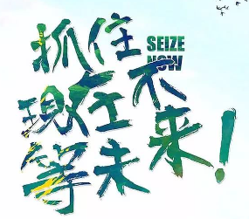
心理暗示
要适时提醒自己 “已经高三了，离高考更近了”，这样的心理暗示会让你更快进入认真状态。
人的成功最重要的莫过于知道自己处于什么样的情形下，知道自己下一步要做什么。养成好的学习习惯那就意味着学习状态的到来、成功的开始。

Slide 21

学习环境
要寻找最佳的环境学习。
周末或假日，建议少呆在家里，可以跟几个同学一起，去图书馆看看书，又安静又有氛围，有问题还能问，累了也可以休息一会。特别是周末回家不想学习的学生，很容易浪费这难得的调整时间。

Slide 22

学习计划
列出每天的学习科目和学习时间段，并尽量详细地列出早晨何时读书，中午何时午睡，傍晚何时体育锻炼、课外阅读或安排哪几科学习。
每科兼顾到学习的吸收、复习、练习、归纳、预习五大环节。订下学习计划表后，尽量排除干扰，并坚决执行。

Slide 23

限时训练
尽量在规定时间完成，最后才对答案，看自己练习训练的正确程度，查找自己知识掌握程度，快速发现自己问题所在，在最短时间内予以弥补或矫正。
正确率低于 70% 往往意味着自己在相关章节存在着较大问题。

Slide 24

习惯养成
最重要的三个 “养成”，即：养成做笔记、做标注、做错题的良好习惯。
通过归纳可以提高复习效率，真正把握各种解题思路、方法和技巧，最大限度地避免失误。

Slide 25

零碎时间
采用间断性、频繁性背诵，争取零碎的时间，学语文和英语特别需要采用这种方法。
时间就像海绵里的水，挤一挤总会有的！

Slide 26
第四部分
一轮复习，你该这样做！

Slide 27
1、认真回顾课本知识
这个阶段主要是用于高中三年全部课程的回顾。
大家可以在回顾的过程中，找到自己知识遗漏的部分。这个阶段相当的冗长，最主要的是要学会回归课本。无论如何，高考绝大部分内容都贴近课本的。
因此，高三前期，同学们必须老老实实把课本弄懂。弄懂课本不是光记住结论，而是要通读。即理科全部的原理要弄清、语文课文内标注的字词句摘抄、英语课文至少要达到念的通顺、文史类知识主线及同类型知识要素要学会整理等。

Slide 28
2、把握好节奏：提高自学能力
很多学生因为在复习过程中跟不上老师的节奏，导致前面部分没弄懂，后面部分也跟不上，学校在教学节奏控制上又不能根据学生本身制定。
因此，学生一定要提高自学能力，如果实在跟不上节奏，就先关注最基础最简单的题目，将遗漏的课本部分做好画线标记，或将页面折起做标记，以利于及时的回顾。

Slide 29
3、正确处理作业和练习
在处理作业上，千万不要死磕题目，记住两个原则：
第一，不要和自己过不去。第一遍做不出来或做错就直接先放弃，但是要保留这道题，每天抽 1~2 分钟看下这类不会做的题，无论是看课本也好，听老师讲解也好，做到一眼看出这题怎么做时，再动手做，并将这类题型留好记录。
二、要加强互动性。不仅是和同学、老师之间的互动，还要和课本进行互动。做完作业不要急着对答案，留到第二天把有困难的和同学交流，或是直接问老师。千万不要立刻看答案，要有自己的思考，带着问题去提问效果才好。

Slide 30
4、利用每一次考试做好三件事
处理考试上，要认同自己。分数很重要，但是毕竟不是高考，当前阶段分数的高低没有任何意义。
你只需做三件事：
第一，根据你所获取分数的部分，整理你当前会的知识，会做的题型。
第二，根据你所丢的分数，立即回归课本，看完课本后再做一遍。
第三，拿着卷子问自己，当时做对的题自己是怎么想的，不会的题当时是怎么想的，现在会的题和当时不会做时差距在哪里。

Slide 31
努力很重要
很多人认为高三有一年的时间，只要花时间肯学，成绩一定能上去。其实这话是不对的，考试并不是你一厢情愿的付出就有收获的。
至于方法，有学习的方法，有考试的技巧，这些都是方法，如：据英语用来交流的表达习惯、及语意的精确原则做题，就是一种方法和技巧。如英语完型填空中凡是关联词、转折词必然有暗示，也是一种方法和技巧。

Slide 32
结束语
高三这一年很苦很累，但不逼自己一把，你永远也不知道自己有多优秀，不去硬着头皮接受这场残酷的洗礼，又怎么说服自己“我本可以”。
高三这一年，更是一场蜕变，不管结局如何，只要一步步地努力，你都能得到一个无愧于心的答案！

